Slide 1
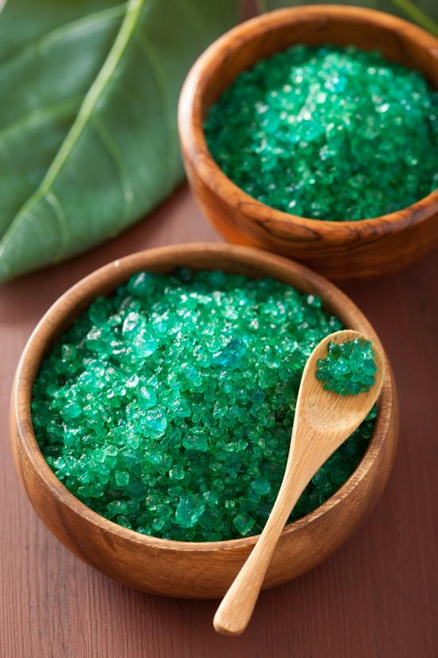
硫酸镍品牌横向对比测评
2026/01/20
汇报人: 程海

Slide 2

目录
CONTENTS
测试参数与实验概况
实验结果对比分析
01
02

Slide 3
测试参数与实验概况
01

Slide 4
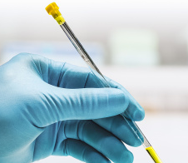
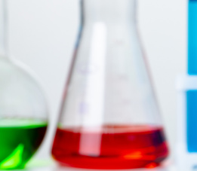
硫酸镍测试参数
测试方案：采用高磷配方，A中硫酸镍单一成分
高磷A浓度为450g/L，高磷B,C采用统一批号药水，温度86°C，pH 4.5，镍离子5.7-6g/L。
周期消耗都用1平方分米每升的承载量
实验条件
全部采用新烧杯，使用水浴加热，避免温度不均匀
所有测试采用30分钟铁片实验，覆盖开缸及三周期对比分析。

Slide 5
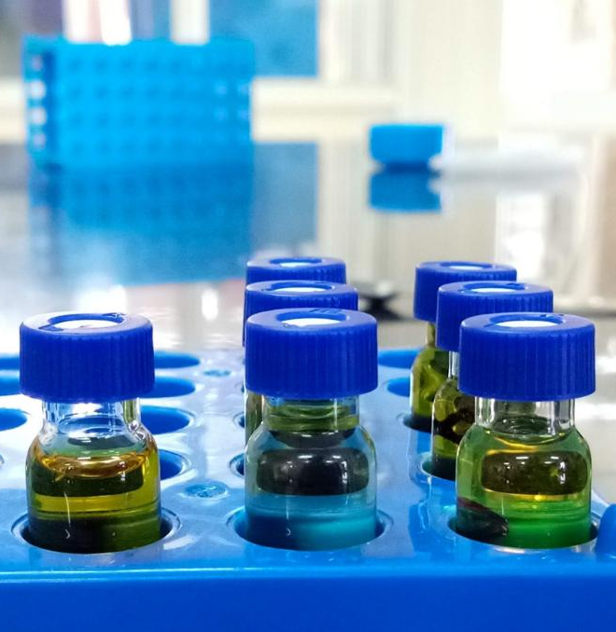
实验方法与标准
01
02
指标定义
数据记录规范
测试涵盖亮度、膜厚、磷含量及抗硝酸性能，外观，微观结晶记录。
抗硝酸性能以变色时间衡量，如90秒或分钟为基准。

Slide 6
实验结果对比分析
02

Slide 7
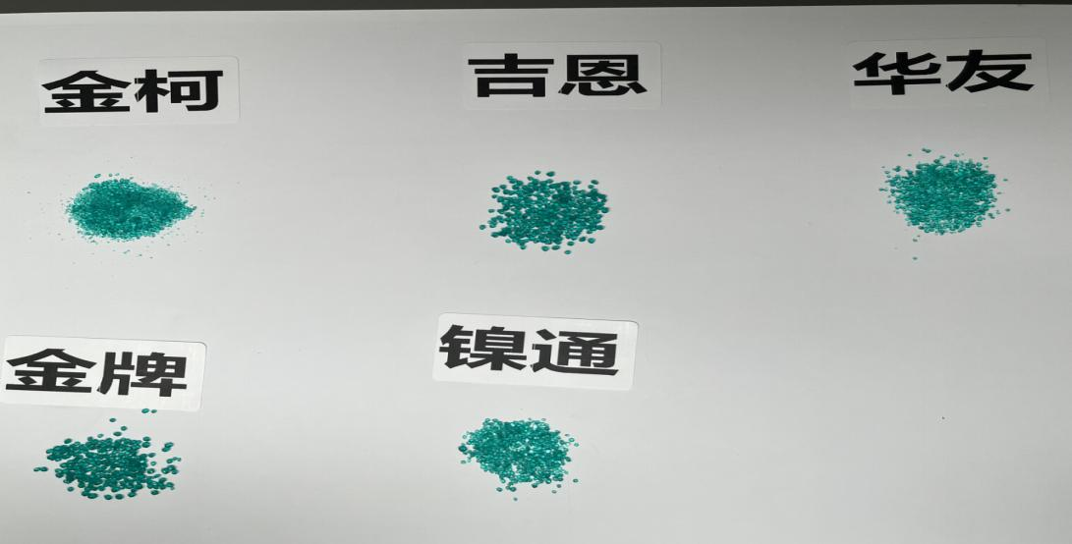
外观对比
金柯颜色浅，更细粉
吉恩和金牌外观比较像
华友和镍通外观相似

Slide 8
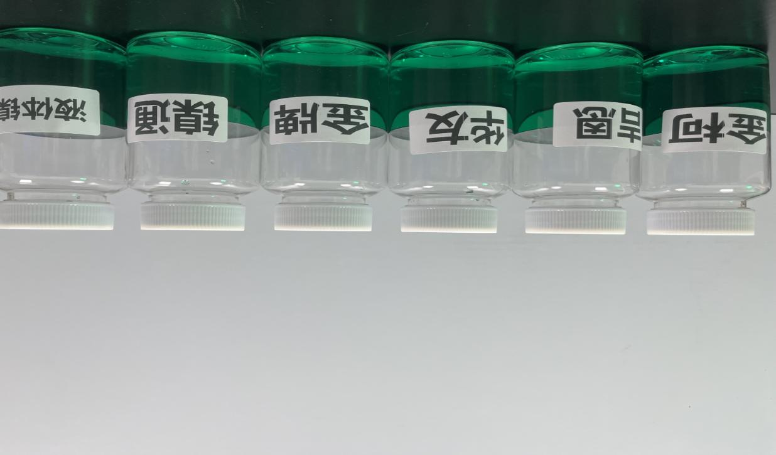
溶解外观对比
溶解后的颜色基本没有差别

Slide 9
试片亮度对比
亮度对比
项目 | 开缸 | 一周期 | 二周期 | 三周期 | 备注
金柯硫酸镍 | 74/68 | 83/79 | 79/77 | 78/74 | 试片镀前亮度50
吉恩硫酸镍 | 76/72 | 80/78 | 78/74 | 90/87
华友硫酸镍 | 77/74 | 82/77 | 83/78 | 89/85
金牌硫酸镍 | 71/68 | 91/88 | 94/89 | 85/81
镍通硫酸镍 | 73/70 | 82/76 | 77/73 | 83/79
兴镍液体硫酸镍 | 96/92 | 79/76 | 67/65 | 86/82
金柯的波动最小，其他基本都偏大一点

Slide 10
试片镀速对比
镀速对比：金柯和吉恩的波动较小，其他偏大
项目 | 开缸 | 一周期 | 二周期 | 三周期 | 备注
金柯硫酸镍 | 4.02 | 3.40 | 3.08 | 2.46 | 铁片30分钟膜厚
吉恩硫酸镍 | 3.77 | 3.17 | 2.84 | 2.42
华友硫酸镍 | 4.55 | 3.92 | 3.24 | 3.15
金牌硫酸镍 | 4.50 | 3.45 | 3.09 | 2.76
镍通硫酸镍 | 4.42 | 2.93 | 2.50 | 2.47
兴镍液体硫酸镍 | 4.03 | 2.97 | 2.67 | 2.23

Slide 11
镀层磷含量对比
金柯和吉恩的波动最小，其他品牌波动偏大
项目 | 开缸 | 一周期 | 二周期 | 三周期 | 备注
金柯硫酸镍 | 12.70 | 12.67 | 12.85 | 12.44 | 铁片30分钟
吉恩硫酸镍 | 13.2 | 13.18 | 13.26 | 13.22
华友硫酸镍 | 12.0 | 12.15 | 12.62 | 13.03
金牌硫酸镍 | 11.89 | 12.06 | 12.00 | 13.54
镍通硫酸镍 | 12.12 | 13.12 | 12.66 | 12.21
兴镍液体硫酸镍 | 12.55 | 12.71 | 11.57 | 12.75

Slide 12
抗硝酸时间对比
抗硝酸测试
项目 | 开缸 | 一周期 | 二周期 | 三周期 | 备注
金柯硫酸镍 | 1.5分钟 | 3分钟 | 3分钟 | 3分钟 | 铁片30分钟
吉恩硫酸镍 | 1分钟 | 3分钟 | 3分钟 | 3分钟
华友硫酸镍 | 40秒 | 1分钟 | 1.5分钟 | 1.5分钟
金牌硫酸镍 | 40秒 | 1分钟 | 1.5分钟 | 1.5分钟
镍通硫酸镍 | 40秒 | 1分钟 | 1.5分钟 | 1.5分钟
兴镍液体硫酸镍 | 1.5分钟 | 3分钟 | 3分钟 | 3分钟
抗硝酸测试：金柯，吉恩，兴镍的最好，尤其金柯和兴镍，其他的抗硝酸差一些

Slide 13
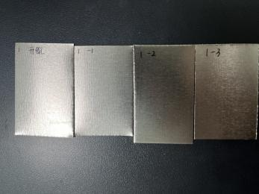
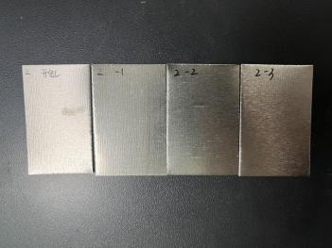
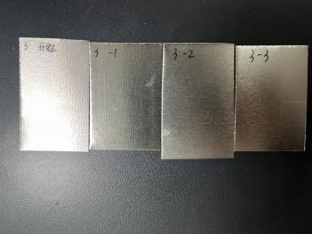
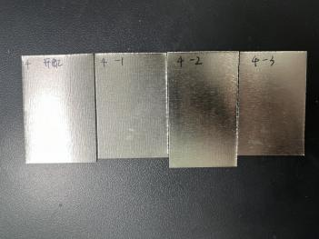
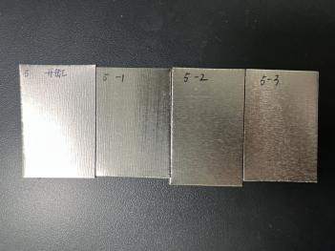
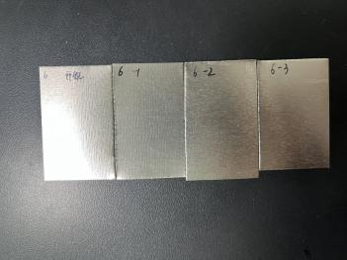
试片外观对比
外观都没有异常

Slide 14
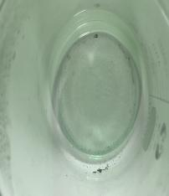
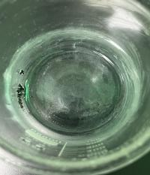
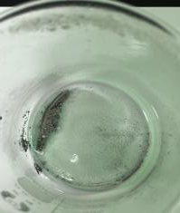
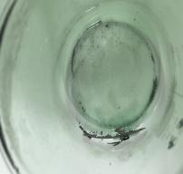
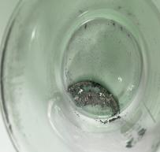
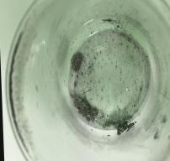
烧杯上镍对比
金柯硫酸镍
吉恩硫酸镍
华友硫酸镍
金牌硫酸镍
镍通硫酸镍
兴镍硫酸镍
金柯硫酸镍和吉恩上镍最少，其他上镍都很多

Slide 15
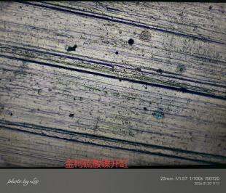
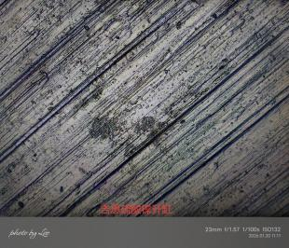
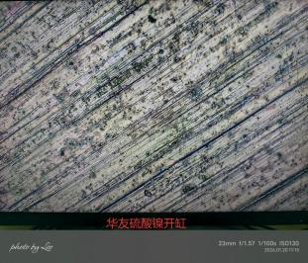
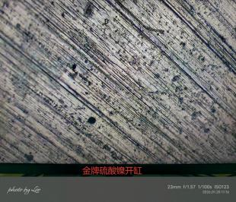
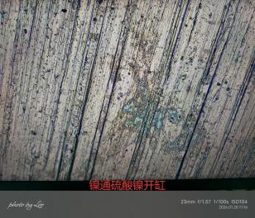
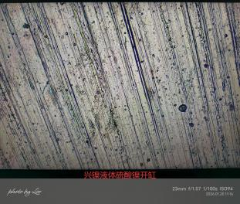
开缸镀层结晶形态
开缸的结晶状态相差不大，都有局部黑点

Slide 16
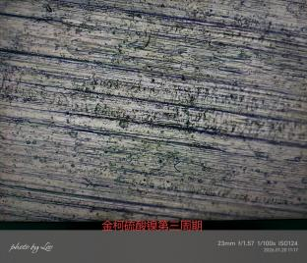
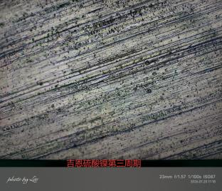
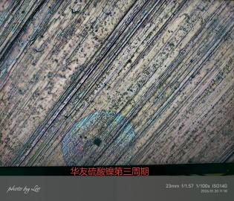
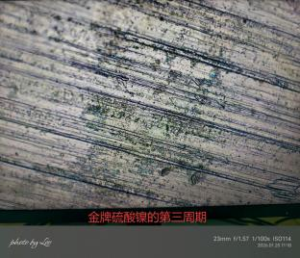
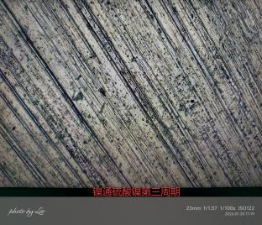
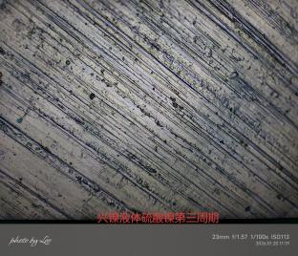
三周期镀层结晶形态
三的结晶状态，金柯，吉恩，兴镍都还好，另外三个则较多黑点

Slide 17
总结
项目 | 镀层亮度 | 镀速 | 磷含量 | 抗硝酸 | 杯子上镍 | 结晶状态 | 评分
金柯硫酸镍 | OK | 匀速下降 | 稳定 | 好 | 不上镍 | 孔隙少 | 10分
吉恩硫酸镍 | OK | 匀速下降 | 稳定 | 好（开缸略差） | 轻微上镍 | 孔隙少 | 9分
华友硫酸镍 | OK | 变化幅度偏大 | 波动大 | 略差 | 上镍严重 | 孔隙多 | 6分
金牌硫酸镍 | OK | 变化幅度偏大 | 波动大 | 略差 | 上镍严重 | 孔隙多 | 6分
镍通硫酸镍 | OK | 变化幅度偏大 | 波动大 | 略差 | 上镍严重 | 孔隙多 | 6分
兴镍液体硫酸镍 | OK | 变化幅度偏大 | 波动大 | 好 | 上镍严重 | 孔隙少 | 8分

Slide 18
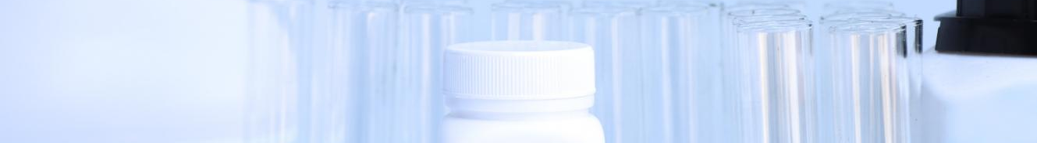
最后结论
追求性能选金柯
追求性价比，选吉恩
兴镍的液体硫酸镍含量540克，省去溶解过程，使用方便
对上镍要求不高，比如做轴件，散热器等行业，可考虑其他几个品牌，尤其使用不锈钢槽的。
有配方调整能力的，可选价格低的，增加稳定剂即可

Slide 19
谢谢
THE END

